Slide 1
資料５
大阪府環境審議会答申への
対応状況について

Slide 2
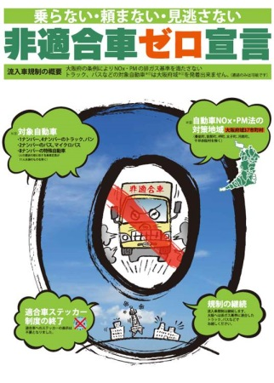
大阪府環境審議会の答申（平成29年11月）への対応状況について
（大阪府における流入車対策及び大型車を中心とする自動車環境対策の新たな取組について）
効果的かつ効率的な流入車規制の推進
①「非適合車ゼロ宣言」のスローガンを掲げた広報周知
②府内における立入検査（自家用自動車の対策を強化）と広報周知
③近隣５府県での広報周知や全国関係団体への情報提供
④事業者等の取組の見直し（ステッカー制度等）
対応状況
○大阪府生活環境の保全等に関する条例を改正し、ステッカー制度の廃止など
役割を終えた義務を緩和（H29.3.29施行）
○従来の大阪城公園等に加え、主に自家用自動車（白ナンバー）が
出入りする工場や工事現場等の立入検査を実施
○「非適合車ゼロ宣言」のポスター1万枚、チラシ10万枚を作成、
トラック協会等の関係団体や府内市町村、近隣5府県へ配付
○ラジオ大阪「ハッピーカーライフ」（土曜午後0:10～0:30放送）
で条例改正の周知（H29.6/17、24）
○大阪府内の安全運転管理者等講習※で流入車規制の取組等を周知、
今後、近隣府県においてもチラシ配布予定
（※公安委員会による白ナンバー5台以上事業者向け法定講習）
非適合車ゼロ宣言
チラシ

Slide 3
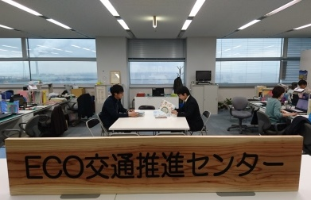
大阪府環境審議会の答申への対応状況について
中小事業者に対する取組支援
■環境配慮の取組推進の拠点機能（（仮称）ECO交通推進センター）の整備
①エコドライブ・輸送効率化等の取組の促進
○運送事業者等への直接的な支援（環境配慮実践セミナー、個別の診断）
○事業者へのメリットの付与
○荷主・旅行業者の理解促進
②情報発信の強化
対応状況
○環境に配慮した車の使い方に関する相談窓口「ECO交通
推進センター」を交通環境課内に設置
○「グリーン経営認証」取得事業者向け研修会において、府の
自動車環境対策について講演（5/12：交通エコロジー・
モビリティ財団主催）
○自動車関係団体と連携し、エコドライブに関するセミナーの開催を調整中
○保険料の割引及び融資制度の設定について保険会社や銀行と調整中
○国やトラック協会等のエコカーの補助金情報を収集し、ホームページへ掲載、メールマガジンで発信

Slide 4
大阪府環境審議会の答申への対応状況について
市町村との連携の強化
第３次計画の対象地域を37市町から全市町村に広げ、府内全体で取り組む
対応状況
○大阪府自動車排出窒素酸化物及び粒子状物質総量削減計画策定協議会条例を改正、協議会の委員に対策地域外6町村長を位置づけ、体制を整備（H29.3.29施行）
【参考資料1】
○府内全市町村が、普及啓発を中心とした自動車環境対策を積極的に推進していくため、「協議会における自動車環境対策の推進方針（案）」を作成【資料６】
○今後、協議会で審議し、推進方針を策定する

